Slide 1
第17章 物联网

Slide 2
本章简介
本章介绍App开发常用的一些物联网技术，主要包括：
几种短距离通信技术的应用，
如何利用传统蓝牙实现移动设备的配对、连接以及数据传输，
如何利用低功耗蓝牙区分主从设备，并通过低功耗蓝牙实现主从设备的快速连接和数据交互。
最后结合本章所学的知识演示了一个实战项目“自动驾驶的智能小车”的设计与实现。

Slide 3
本章目录
17.1 短距离通信
17.2 传统蓝牙
17.3 低功耗蓝牙
17.4 实战项目：自动驾驶的智能小车
17.5 小 结
17.6 动手练习

Slide 4
10.1 短距离通信
本节介绍常见的几种短距离通信技术，首先阐述如何获取当前WiFi信息，以及如何扫描周边可用WiFi；然后描述了NFC与RFID两种标准的异同点，以及NFC近场通信在App开发中的运用；最后说明红外遥控和射频遥控各自的适用场景，以及如何利用红外信号遥控家用电器。
10.1.1 WiFi管理器
10.1.2 NFC近场通信
10.1.3 红外遥控

Slide 5
10.1.1 WiFi管理器
ConnectivityManager只能笼统的判断能否上网，并不能获知WiFi连接的详细信息。
要想得知WiFi上网的具体信息，需另外通过无线网络管理器WifiManager获取。
WifiManager的对象从系统服务Context.WIFI_SERVICE中获取。

Slide 6
如何使用WifiManager
下面是WifiManager的常用方法。
isWifiEnabled：判断WLAN功能是否开启。
getWifiState：获取当前的WIFI连接状态。
getConnectionInfo：获取当前WIFI的连接信息。
startScan：开始扫描周围的WIFI信息。
getScanResults：获取WIFI的扫描结果。
calculateSignalLevel：根据信号强度计算信号等级。
getConfiguredNetworks：获取已配置的网络信息。
addNetwork：添加指定的WIFI连接。
enableNetwork：启用指定的WIFI连接。
disableNetwork：禁用指定的WIFI连接。
disconnect：断开当前的WIFI连接。

Slide 7
如何获取WiFi的连接信息
getConnectionInfo方法返回一个WifiInfo对象，通过该对象的各个方法可获得更具体的WiFi设备信息。
下面是WifiInfo的信息获取方法说明。
getSSID：WiFi路由器MAC。
getRssi：WiFi信号强度。
getLinkSpeed：连接速率。
getNetworkId：WiFi的网络编号。
getIpAddress：手机的IP地址（整数），需转换为常见的IPv4地址。
getMacAddress：手机的MAC地址。

Slide 8
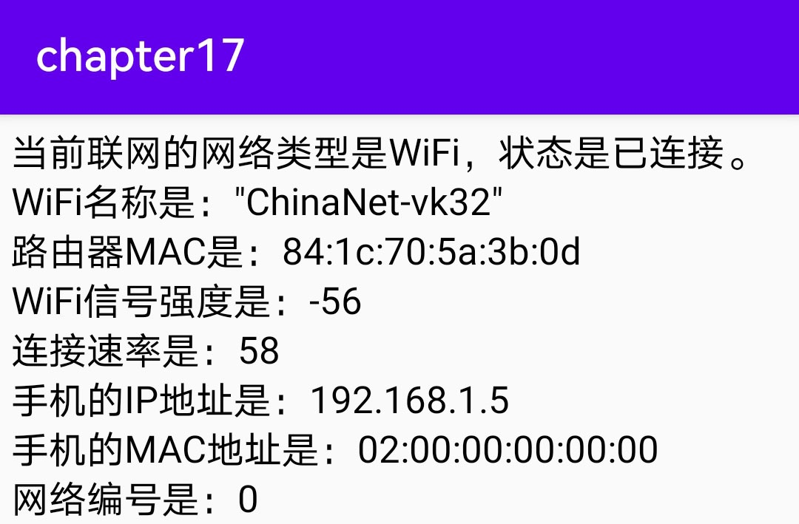
获取WiFi信息的演示效果

Slide 9
10.1.2 NFC近场通信
NFC的全称是“Near Field Communication”，意思是近场通信、与邻近的区域通信。
大众所熟知的NFC技术应用，主要是智能手机的刷卡支付功能。
NFC的历史可比智能手机要悠久得多，它脱胎于上世纪的RFID无线射频识别技术。
所谓RFID是“Radio Frequency Identification”的缩写，它通过无线电信号便可识别特定目标并读写数据，而无需自身与该目标之间建立任何机械或者光学接触。像日常生活中的门禁卡、公交卡，乃至二代身份证，都是采用了RFID技术的卡片。

Slide 10
NFC相较RFID的优势
因为RFID用的地方太多了，导致随意性较大，反而不便于更好地管控。所以业界重新定义了NFC规范，试图在两个方面进行优化。
（1）RFID的信号传播距离较远，致使位于远处的设备也可能获取卡片信息。而NFC的有效工作距离在十厘米之内，即可避免卡片信息被窃取的风险。
（2）RFID的读写操作是单向的，也就是说，只有读卡器能读写卡片，卡片不能拿读卡器怎么样。NFC不再限于“读卡器——卡片”的模式，两个NFC设备允许互相读写，既可以由设备A读写设备B，也可以由设备B读写设备A。
改进之后的NFC技术既提高了安全性，又拓宽了应用场合，同时还兼容现有的大部分RFID卡片。

Slide 11
NFC在手机上的应用
带有NFC功能的手机，在实际生活中主要有三项应用：
（1）读卡器
通过支持NFC的手机从带有NFC芯片的标签、贴纸、名片等媒介中读写信息。
（2）仿真卡
把手机当卡片用，比如拿手机刷公交，此时数据存储在手机当中。
（3）分享内容
在两部手机之间传输数据，例如交换图片资料或同步设备联系人。

Slide 12
NFC的几个子标准
NFC的子标准名称及其适用场合详见下表。
NFC数据格式名称 | ISO标准名称 | 实际应用场合
NfcA | ISO 14443-3A | 门禁卡
NfcB | ISO 14443-3B | 二代身份证
NfcF | JIS 6319-4 | 香港八达通
NfcV | ISO 15693 | 深圳图书馆读者证
IsoDep | ISO 14443-4 | 北京一卡通、深圳通、西安长安通、武汉通、广州羊城通

Slide 13
NFC手机作为读卡器的开发步骤
下面通过相对简单的读卡器功能，来介绍如何进行手机App的NFC开发。
（1）首先要在AndroidManifest.xml中声明NFC的操作权限。
（2）其次还要对活动页面声明NFC过滤器。
（3）进行代码方面的处理逻辑。编码方面又有以下3点步骤。
1. 初始化NFC适配器
2. 启用NFC感应/禁用NFC感应
3. 接收到感应消息并对消息解码

Slide 14
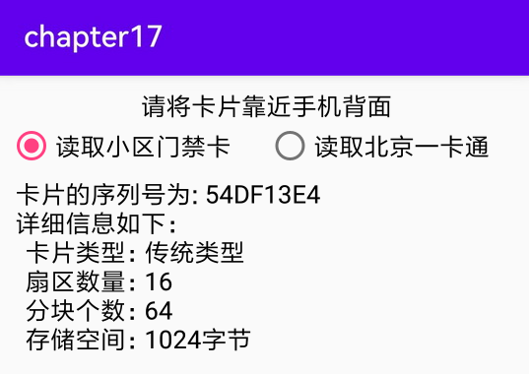
NFC手机读取门禁卡的实现效果

Slide 15
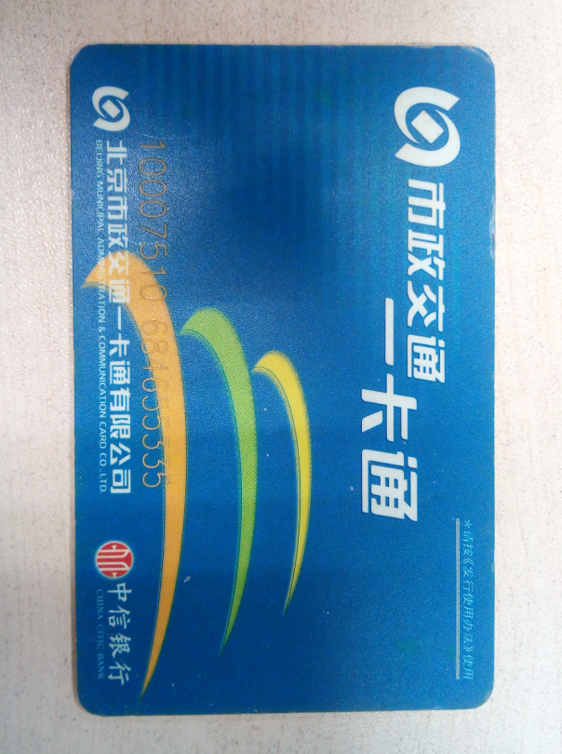
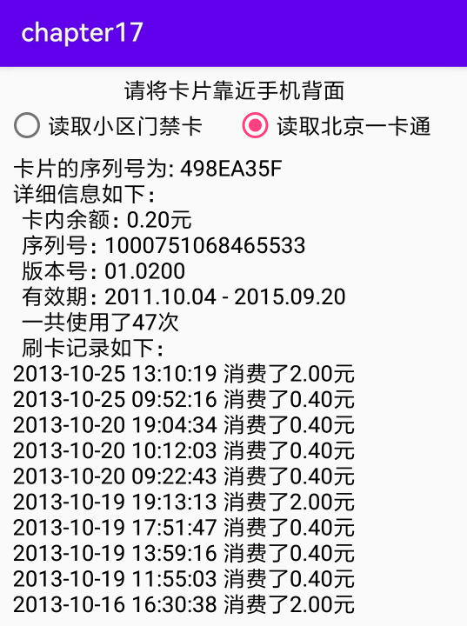
NFC手机读取北京一卡通的实现效果
北京市政交通一卡通
NFC手机读取到的乘车信息

Slide 16
10.1.3 红外遥控
红外遥控是一种无线控制技术，它具有功耗小、成本低、易实现等诸多优点，因而被各种电子设备特别是家用电器广泛采用。
遥控器可能是红外遥控，也可能是射频遥控。红外遥控使用近红外光线作为遥控光源，而射频遥控使用超高频电磁波作为信号载体。
红外遥控器带着灯泡就像一支手电筒，红外光照到哪里，哪里的电器才会接收响应，这决定了红外遥控的三个特性：
（1）遥控器要对准电器才有反应。
（2）遥控器不能距离电器太远，最好是五米之内。
（3）遥控器与电器之间不能有障碍物。

Slide 17
如何使用红外遥控
（1）首先要在App工程的AndroidManifest.xml中补充红外权限配置。
（2）其次在代码中初始化红外遥控的管理器ConsumerIrManager，它的常用方法主要有三个：
hasIrEmitter：检查设备是否拥有红外发射器。
getCarrierFrequencies：获得可用的载波频率范围。
transmit：发射红外信号。
（3）最后在准备发射遥控信号之时，调用transmit方法就把红外信号发出去了。

Slide 18
红外信号的编码格式
红外信号的格式由三个要素决定：
（1）用户码
用户码表示厂商代号，每个厂家都有自己的唯一代号。
（2）数据码
数据码表示按键的编号，不同的数据码代表不同的按键。
（3）电路格式
电路格式表示红外信号的编码协议，每种协议都有专门的指令格式。比如NEC6121协议的红外信号编码格式为：引导码+用户码+数据码+数据反码+结束码。

Slide 19
红外信号的转换规则
解码仪获得的用户码和数据码并不能直接写在代码中，因为液晶屏上的编码其实是十六进制数，需要转换为二进制数才行。
transmit方法的输入参数要传递整型数组形式的信号，并不是二进制数，这意味着二进制数还得转换成整型数组。
电平是“电压平台”的简称，指的是某一点电压的高低状态，在数字电路中常用高电平表示“1”，用低电平表示“0”。遥控器发射红外信号之时，通过“560微秒低电平+1680微秒高电平”代表“1”，通过“560微秒低电平+560微秒低电平”代表“0”。
Android编码时，使用“560,1680”表示二进制的1，使用“560,560”表示二进制的0。

Slide 20
最终得到的红外信号数值
电路格式采用NEC6121协议，用户码为4055、数据码为44，则对应的红外信号数值编码如下：
int[] pattern = {9000,4500, // 开头两个数字表示引导码
// 下面两行表示用户码
560,560, 560,560, 560,560, 560,560, 560,560, 560,560, 560,1680, 560,560,
560,1680, 560,560, 560,1680, 560,560, 560,1680, 560,560, 560,1680, 560,560,
// 下面一行表示数据码
560,560, 560,560, 560,1680, 560,560, 560,560, 560,560, 560,1680, 560,560,
// 下面一行表示数据反码
560,1680, 560,1680, 560,560, 560,1680, 560,1680, 560,1680, 560,560, 560,1680,
560,20000}; // 末尾两个数字表示结束码

Slide 21
17.2 传统蓝牙
本节介绍传统蓝牙技术在App开发中的详细用法，内容包括蓝牙技术的分类及其发展历程、如何发现周围的蓝牙设备并与之创建配对、如何在两部已经配对好的蓝牙手机之间建立连接并传输简单数据。
17.2.1 蓝牙技术的发展历程
17.2.2 蓝牙设备配对
17.2.3 点对点蓝牙通信

Slide 22
17.2.1 蓝牙技术的发展历程
蓝牙是一种短距离无线通信技术，它由爱立信公司于1994年创制，原本想替代连接电信设备的数据线，但是后来发现它也能用于移动设备之间的数据传输，所以蓝牙技术在手机上获得了长足发展。
蓝牙与前面介绍的NFC和红外都是无线技术标准，它们的实际应用场景各不相同。
（1）NFC主要用于操作简单、即时响应的刷卡。
（2）红外主要用于需要按键控制、价格低廉的家电遥控。
（3）蓝牙主要用于两部设备之间复杂且大量的数据传输。

Slide 23
NFC、红外和蓝牙的技术参数对比
对比项 | 有效距离 | 传输速度 | 连接建立时间 | 使用频率范围
NFC | <=0.1m | 最大53KB/s | <0.1s | 13.56MHz
红外 | 数据传输<=1m 家电遥控<=10m | 快速500KB/s 慢速15KB/s | 0.5s | 38KHz
蓝牙2.0 | <=10m | 最大375KB/s | 6s | 2400MHz
BLE（蓝牙4.0及以上版本） | <=100m | 最大3MB/s | 2s | 2400MHz

Slide 24
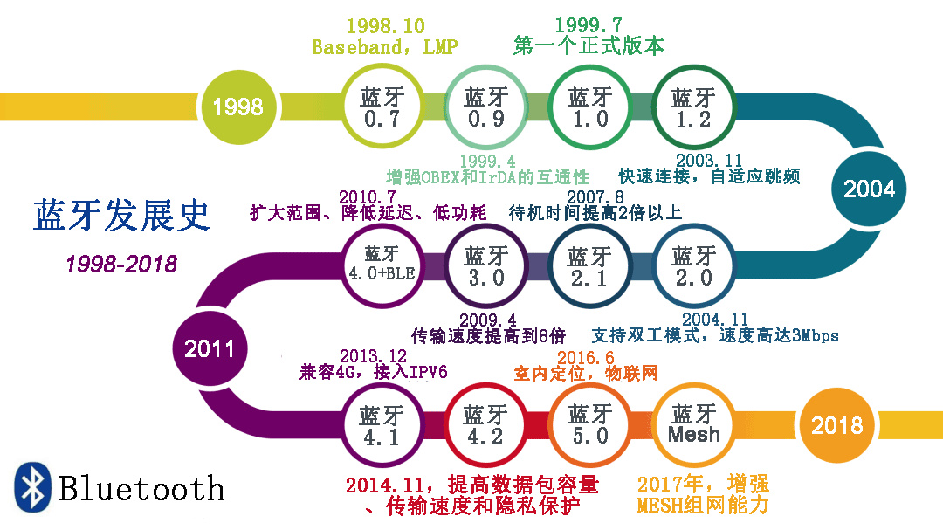
蓝牙技术的发展历程

Slide 25
17.2.2 蓝牙设备配对
Android提供了蓝牙模块的管理工具，名叫BluetoothAdapter。下面是BluetoothAdapter类常用的方法说明：
getDefaultAdapter：获取默认的蓝牙适配器。
getState：获取蓝牙的开关状态。
enable：启用蓝牙功能。
disable：禁用蓝牙功能。
getBondedDevices：获取已配对的设备集合。
getRemoteDevice：根据设备地址获取远程的设备对象。
startDiscovery：开始搜索周围的蓝牙设备。
cancelDiscovery：取消搜索周围的蓝牙设备。

Slide 26
蓝牙配对的实现步骤
（1）初始化蓝牙适配器
（2）启用蓝牙功能
（3）搜索周围的蓝牙设备
（4）与指定的蓝牙设备配对

Slide 27
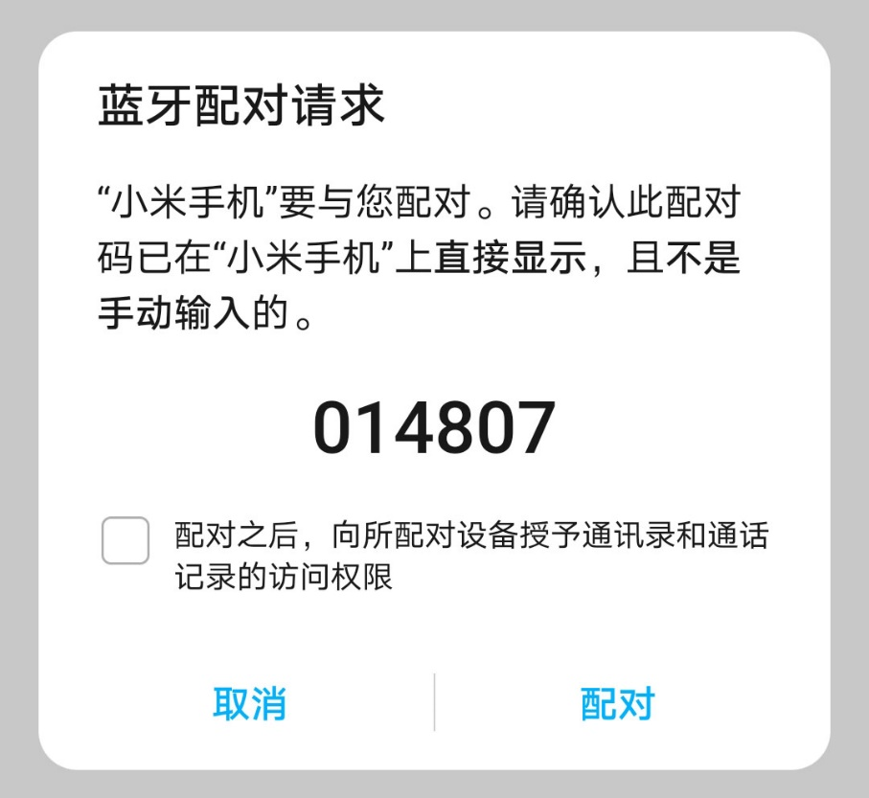
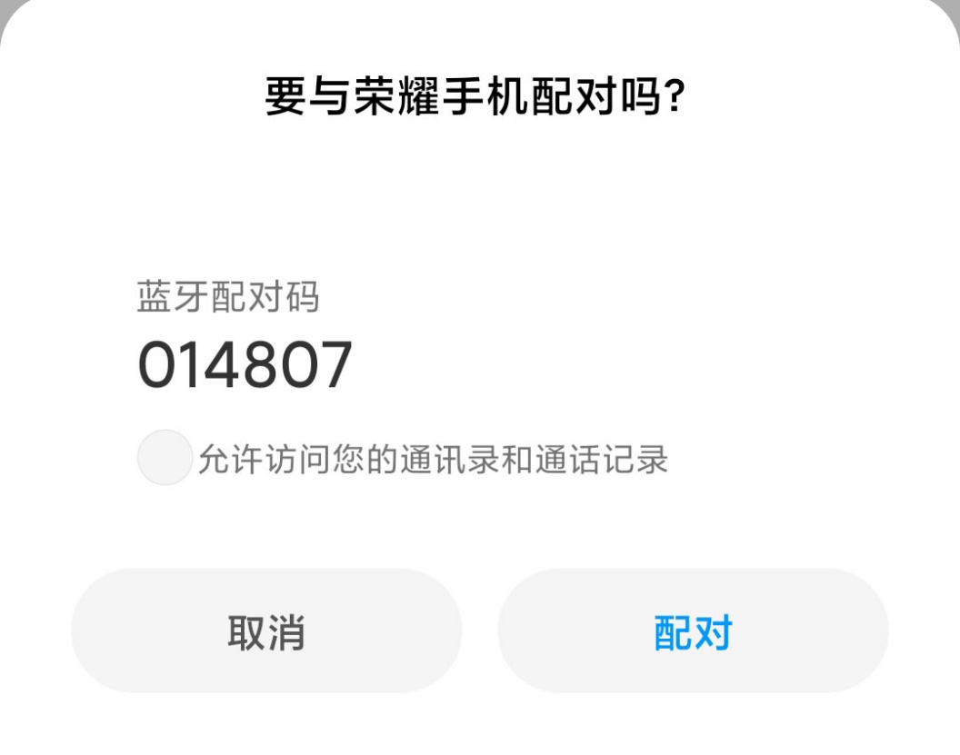
蓝牙配对的请求弹窗
A手机上的蓝牙配对弹窗
B手机上的蓝牙配对弹窗

Slide 28
17.2.3 点对点蓝牙通信
要想不通过网络服务器中转，直接把数据从A手机传给B手机，就要借助于蓝牙技术。
Android为蓝牙技术提供了4个工具类：
（1）蓝牙适配器BuletoothAdapter
（2）蓝牙设备BluetoothDevice
（3）蓝牙服务端套接字BluetoothServerSocket
（4）蓝牙客户端套接字BluetoothSocket

Slide 29
如何使用BluetoothDevice
BluetoothDevice用于指代某个蓝牙设备，通常表示对方设备。而BuletoothAdapter管理的是本机的蓝牙设备。
下面是BluetoothDevice的常用方法说明。
getName：获得该设备的名称。
getAddress：获得该设备的地址。
getBondState：获得该设备的绑定状态。
createBond：创建配对请求。
createRfcommSocketToServiceRecord：根据UUID创建并返回一个BluetoothSocket对象。
createRfcommSocket：根据渠道编号创建并返回一个BluetoothSocket对象。

Slide 30
如何使用BluetoothServerSocket
BluetoothServerSocket是服务端的Socket，用来接收客户端的socket连接请求。
下面是BluetoothServerSocket的常用方法说明。
accept：监听外部的蓝牙连接请求。一旦有请求接入，就返回一个BluetoothSocket对象。
close：关闭服务端的蓝牙监听。

Slide 31
如何使用BluetoothSocket
BluetoothSocket是客户端的Socket，用于与对方设备进行数据通信。
下面是BluetoothSocket的常用方法说明。
connect：建立蓝牙的socket连接。
close：关闭蓝牙的socket连接。
getInptuStream：获取socket连接的输入流对象。
getOutputStream：获取socket连接的输出流对象。
getRemoteDevice：获取远程设备信息。

Slide 32
使用蓝牙传输数据的完整步骤
（1）开启蓝牙功能
（2）确认配对并完成绑定
（3）建立蓝牙连接
（4）通过蓝牙发送消息

Slide 33
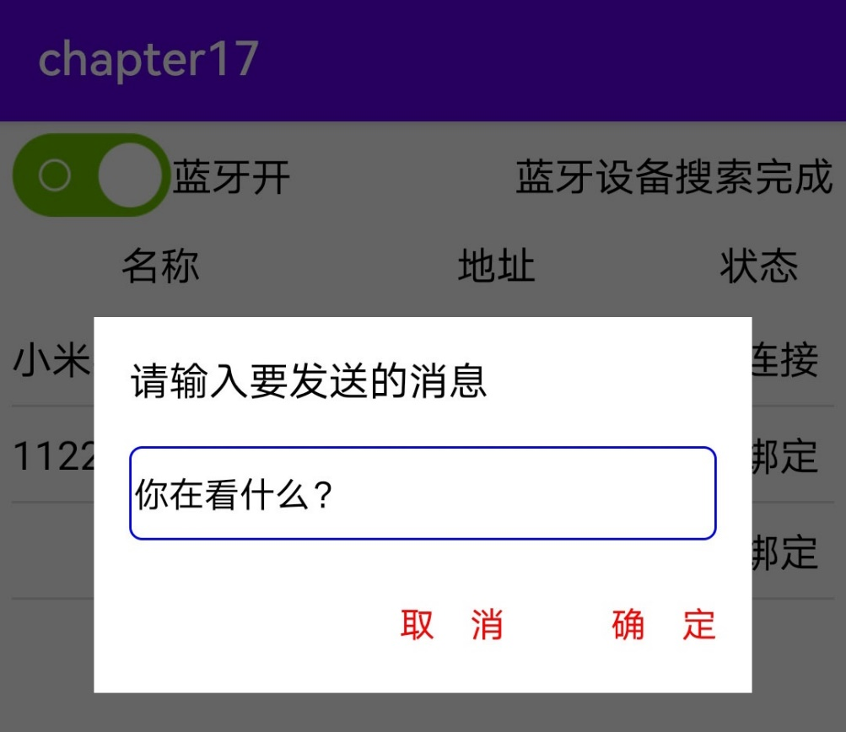
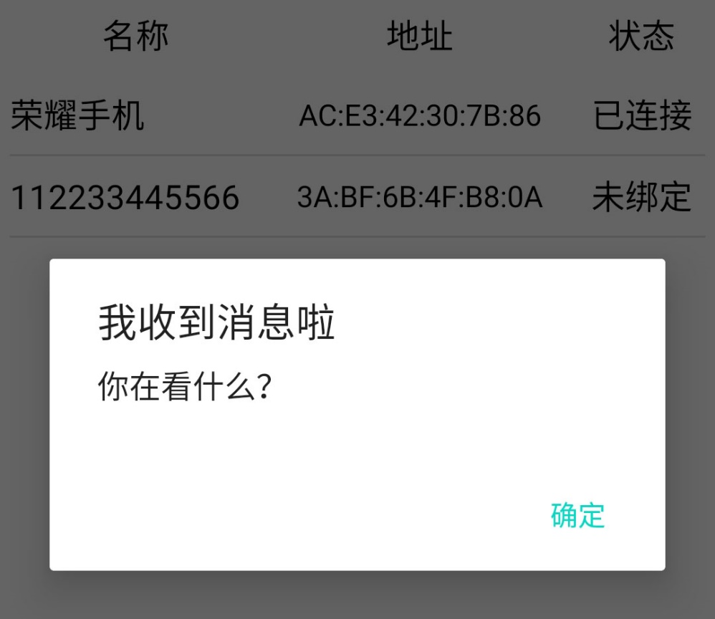
蓝牙发送和接收消息的效果
A手机准备向对方发送消息
B手机收到对方发来的消息

Slide 34
17.3 低功耗蓝牙
本节介绍低功耗蓝牙技术在App开发中的详细用法，内容包括：蓝牙发展史和GATT规范以及如何扫描周边的BLE设备；如何让手机发送BLE广播，使之变为BLE服务端被人发现；GATT服务端与客户端的通信流程，以及如何通过主从设备实现简单的聊天应用。
17.3.1 扫描BLE设备
17.3.2 发送BLE广播
17.3.3 通过主从BLE实现聊天应用

Slide 35
17.3.1 扫描BLE设备
传统蓝牙虽然历史悠久，但它的缺陷也很明显，包括但不限于下列几点：
（1）需要两部设备配对之后才能继续连接，而且连接速度也慢；
（2）连接之后就一直保持传输链路，很消耗电能；
（3）数据传输的有效距离不到10米，导致使用场景受限；

Slide 36
通用属性规范
低功耗蓝牙所有BLE设备遵循统一的通用属性规范：
（1）BLE从机，又称服务端，它接受GATT指令，并根据指令调整自身行为。
（2）BLE主机，又称客户端，它向服务端发送GATT指令，令其遵照指令行事。
（3）特征值（characteristic），BLE通过参数来传输数据，这种参数被称作特征值。
（4）服务（service），一个设备可拥有多个服务，每个服务也可包含多个特征值，每个特征值又存在多种属性（properties）。

Slide 37
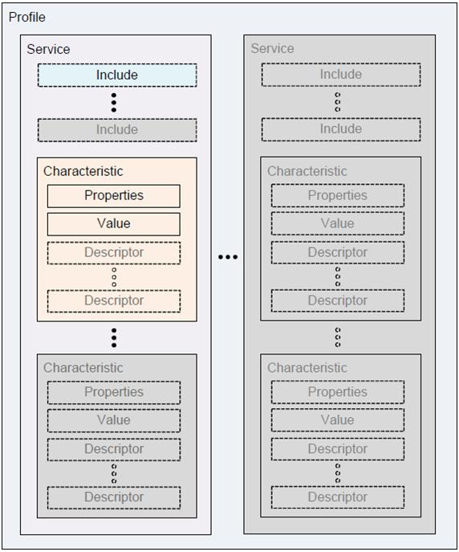
GATT规范的内容框架

Slide 38
扫描与连接BLE设备
调用蓝牙适配器的getBluetoothLeScanner方法，获得BluetoothLeScanner扫描器对象。
扫描器的主要方法说明如下：
startScan方法表示开始扫描BLE设备，
stopScan方法表示停止扫描BLE设备。
调用设备对象的connectGatt方法，连接GATT服务器并获得客户端的GATT对象。

Slide 39
BLE连接之后的回调
BluetoothGattCallback接口定义了许多方法，常用方法主要有：
onConnectionStateChange：BLE连接的状态发生变化时回调。此时判断如果连接成功，就调用GATT对象的discoverServices方法查找BLE服务。
onServicesDiscovered：发现BLE服务端的服务列表及其特征值时回调。
onCharacteristicChanged：收到BLE服务端的数据变更时回调。该方法会收到服务端送来的消息。
onCharacteristicWrite：收到BLE服务端的数据写入时回调。此时判断执行成功的话，表示服务端已经收到了客户端发给它的消息。

Slide 40
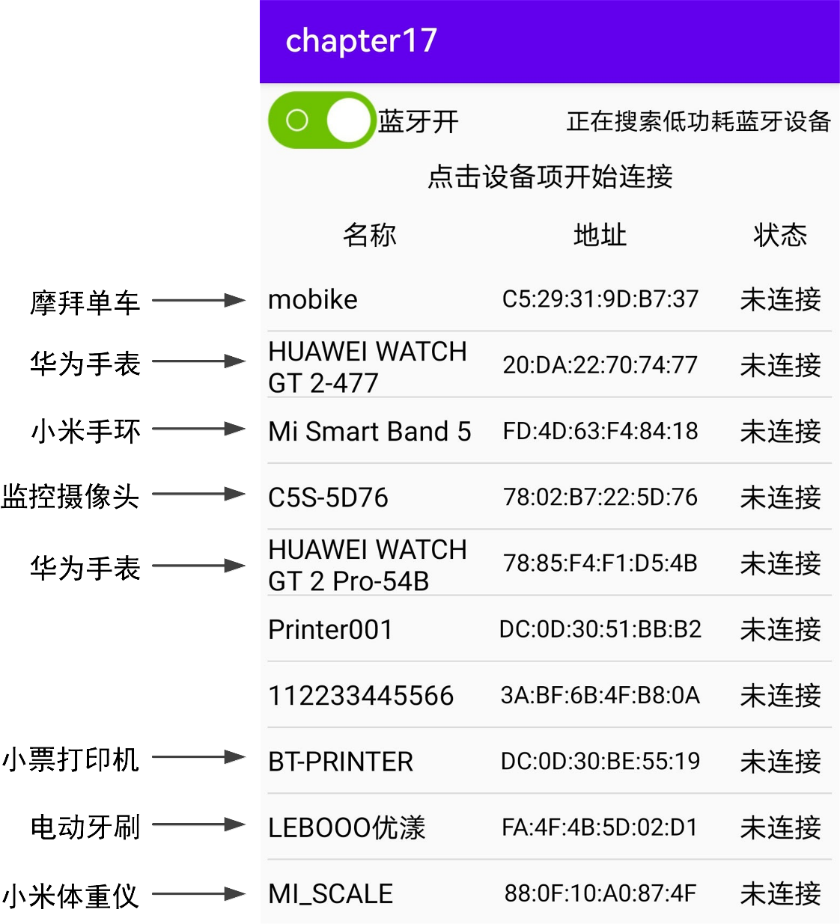
BLE客户端的扫描结果

Slide 41
17.3.2 发送BLE广播
调用蓝牙适配器的getBluetoothLeAdvertiser方法，获得BluetoothLeAdvertiser广播器对象。
广播器的主要方法说明如下：
startAdvertising方法表示开始发送BLE广播，
stopAdvertising方法表示停止发送BLE广播。
在广播回调对象的onStartSuccess方法中，要给BLE服务端添加服务及其特征值，并开启GATT服务器等待客户端连接。

Slide 42
开启GATT服务器后的回调
openGattServer方法的第二个输入参数为BluetoothGattServerCallback类型，表示这里要传入事先定义的GATT服务器回调对象。
BluetoothGattServerCallback接口定义了许多方法，常用方法有：
onConnectionStateChange：BLE连接的状态发生变化时回调。此时判断如果已经连接，就从输入参数获取客户端的设备对象，并处理后续的连接逻辑。
onCharacteristicWriteRequest：收到BLE客户端写入请求时回调。该方法会收到客户端发来的消息。

Slide 43
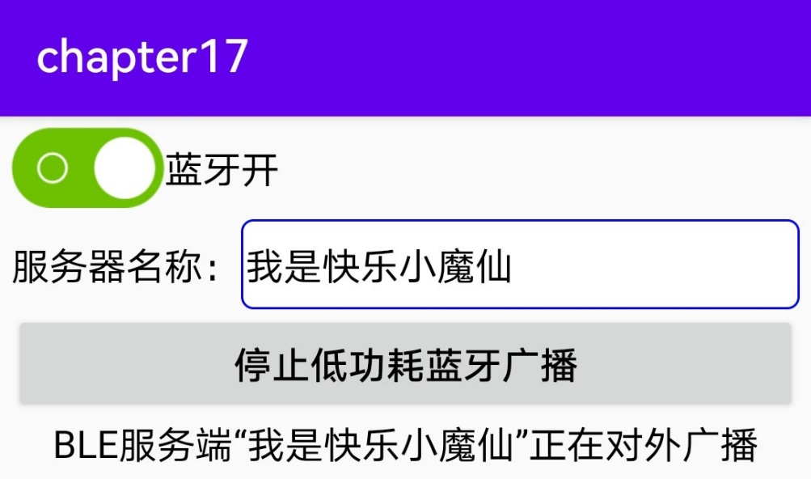
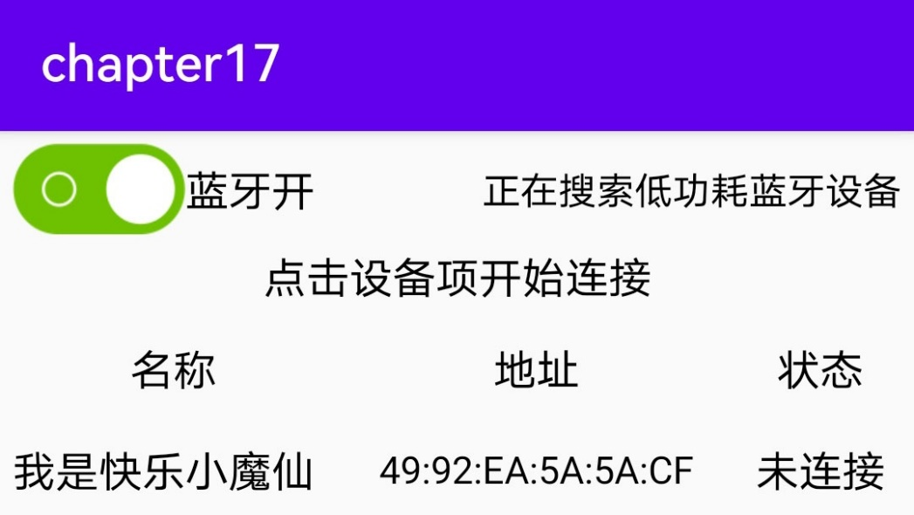
BLE服务端的广播效果
服务端手机正在对外广播
客户端扫描发现BLE服务端

Slide 44
17.3.3 通过主从BLE实现聊天应用
调用蓝牙管理器对象的openGattServer方法，会开启GATT服务器并返回BluetoothGattServer类型的服务端对象。
BluetoothGattServer的常用方法说明如下：
addService：向GATT服务器添加指定服务。
sendResponse：向GATT客户端发送应答，告诉它成功收到了数据。
notifyCharacteristicChanged：向GATT客户端发送本地特征值已更新的通知。
close：关闭GATT服务器。

Slide 45
BLE客户端的管理对象
调用设备对象的connectGatt方法，连接GATT服务器并获得BluetoothGatt类型的客户端对象。
BluetoothGatt的常用方法说明如下：
discoverServices：开始查找GATT服务器提供的服务。
getServices：获取GATT服务器提供的服务列表。
writeCharacteristic：往GATT服务器写入特征值。
setCharacteristicNotification：开启或关闭特征值的通知。
disconnect：断开GATT连接。
close：关闭GATT客户端。

Slide 46
GATT服务端与客户端的通信流程
（1）建立GATT连接
先开启服务器，然后客户端才能连上服务器。
（2）客户端向服务端发消息
GATT客户端调用writeCharacteristic方法，会往GATT服务器写入特征值。
（3）服务端向客户端发消息
GATT客户端开启了通知后，GATT服务端调用notifyCharacteristicChanged方法向客户端发送特征值变更通知。

Slide 47
17.4 实战项目：自动驾驶的智能小车
当今社会正在步入一个万物互联的时代，它的技术基石主要来自5G、物联网和人工智能。
三者融合产生了许多新产品，其中最璀璨的当数自动驾驶的电动车；它汇聚了最新科技与工程实践的成果，引得各大巨头如华为、小米、百度、阿里、腾讯纷纷入场造车。
为啥这些科技巨头如此热衷造车呢？一个重要原因是智能车与移动互联密切相关，智能电动车与传统汽油车之间，犹如智能手机与功能手机的区别，可想而知，这是一个多么具有颠覆性的革命技术了。

Slide 48
17.4.1 需求描述
为了实现自动行驶，智能小车必须具备下列功能方可正常工作：
（1）自动在符合要求的道路上开行；
（2）如果遇到障碍物，要能主动避让防止碰撞；
（3）服从命令听指挥，能够接收外部指令改变行驶状态；

Slide 49
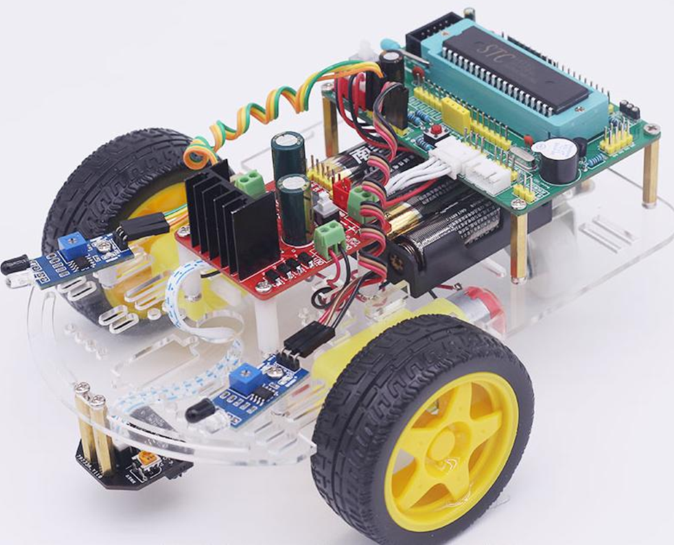
单片机小车的组装效果

Slide 50
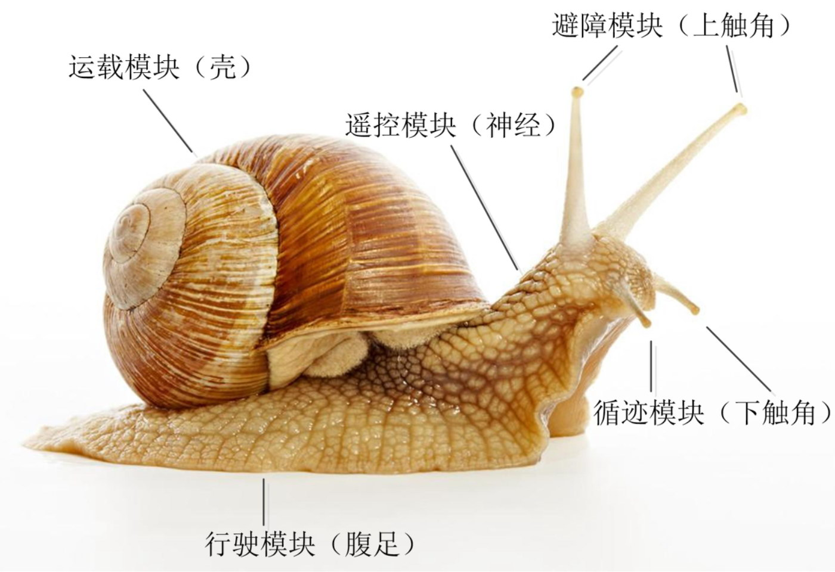
17.4.2 功能分析

Slide 51
小车的三大智能模块
（1）红外循迹模块
循迹模块采用红外反射传感器，检查路面对红外线的反射率是否在目标阈值之内。
（2）红外避障模块
避障模块检测小车前方是否有障碍物，决定是否需要改变路线以躲避障碍。
（3）蓝牙遥控模块
操纵者使用手机向小车发送蓝牙信号，小车接到蓝牙信号后，依据指令调整行驶状态。

Slide 52
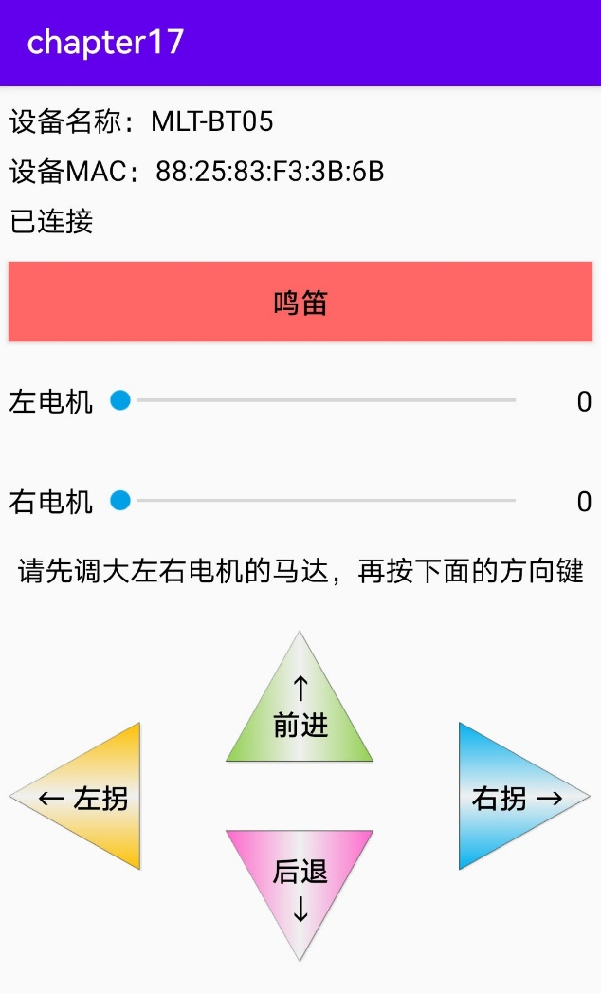
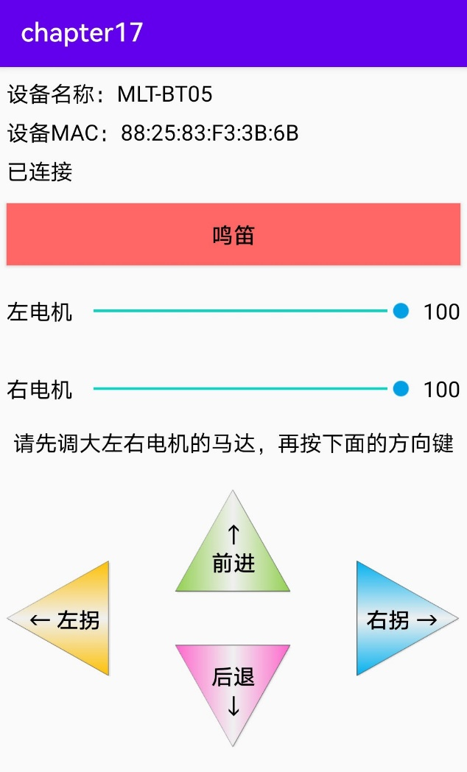
17.4.3 效果展示
成功连接蓝牙小车
调大左右电机的马达

Slide 53
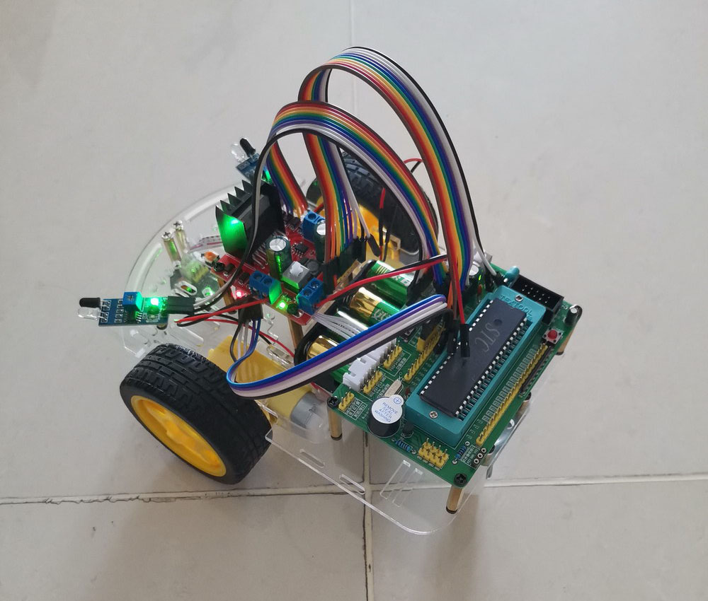
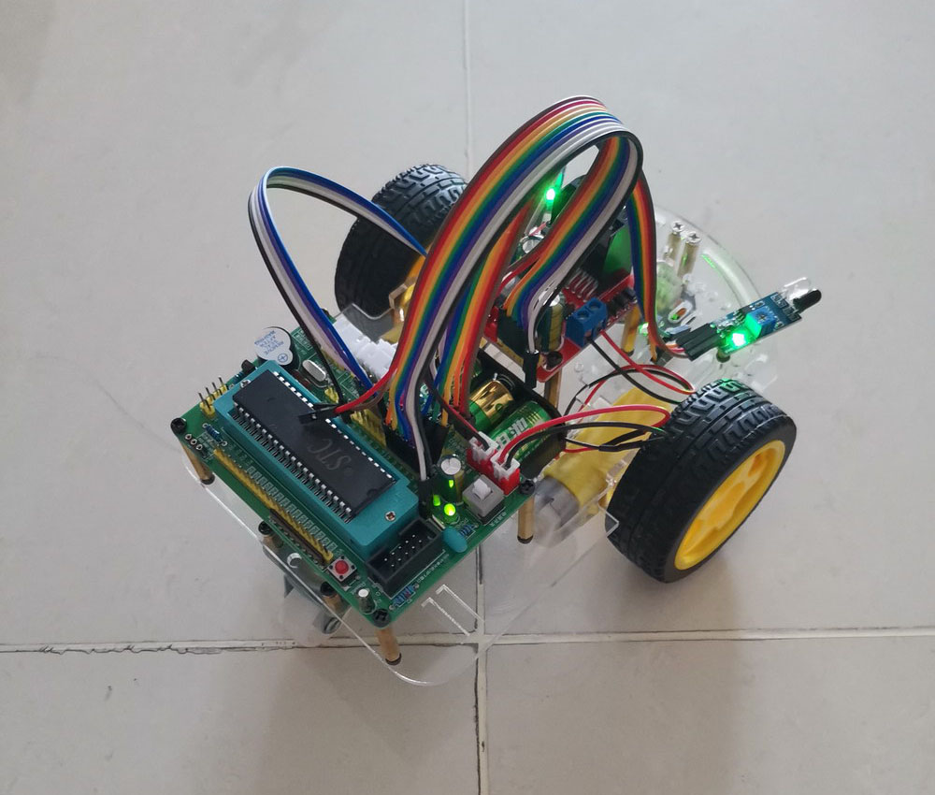
智能小车的行驶过程
智能小车在左拐
智能小车在右拐

Slide 54
17.5 小结
本章主要介绍了App开发用到的物联网技术，包括：
短距离通信（WiFi管理器、NFC进场通信、红外遥控）
传统蓝牙（蓝牙技术的发展历程、蓝牙设备配对、点对点蓝牙通信）
低功耗蓝牙（扫描BLE设备、发送BLE广播、通过主从BLE实现聊天应用）。
最后设计了一个实战项目 “自动驾驶的智能小车”，在该项目的App编码中，综合运用了本章介绍的物联网技术。

Slide 55
本章的学成目标
通过本章的学习，读者应该能够掌握以下3种开发技能：
（1）学会几种短距离通信技术（WiFi管理器、NFC进场通信、红外遥控）的用法。
（2）学会使用传统蓝牙技术进行数据交互。
（3）学会使用低功耗蓝牙技术进行指令交互。

Slide 56
动手练习
1. 利用NFC技术读取带NFC芯片的卡片信息（门禁卡或公交卡）。
2、使用传统蓝牙技术在两部手机之间传输数据。
3、综合运用物联网技术实现一个智能小车App。

